Slide 1
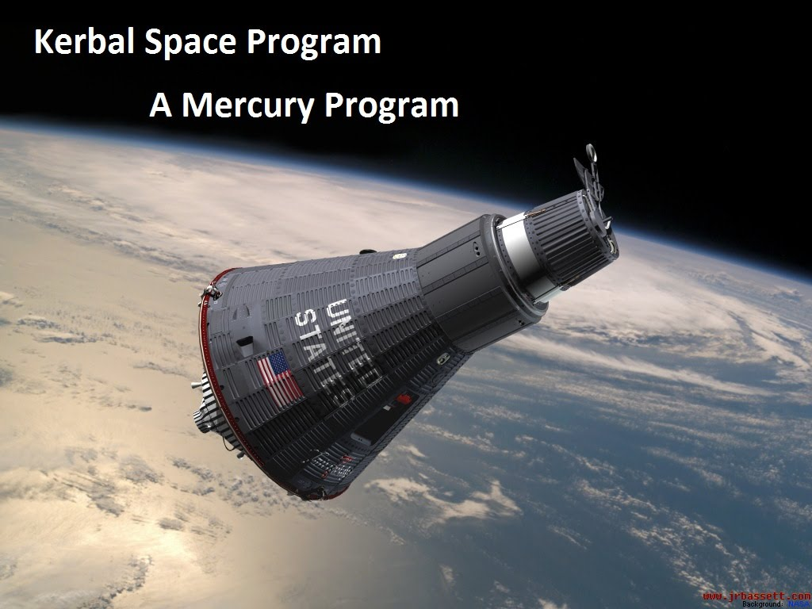
Mercury Nasa Programme Spatial

Slide 2
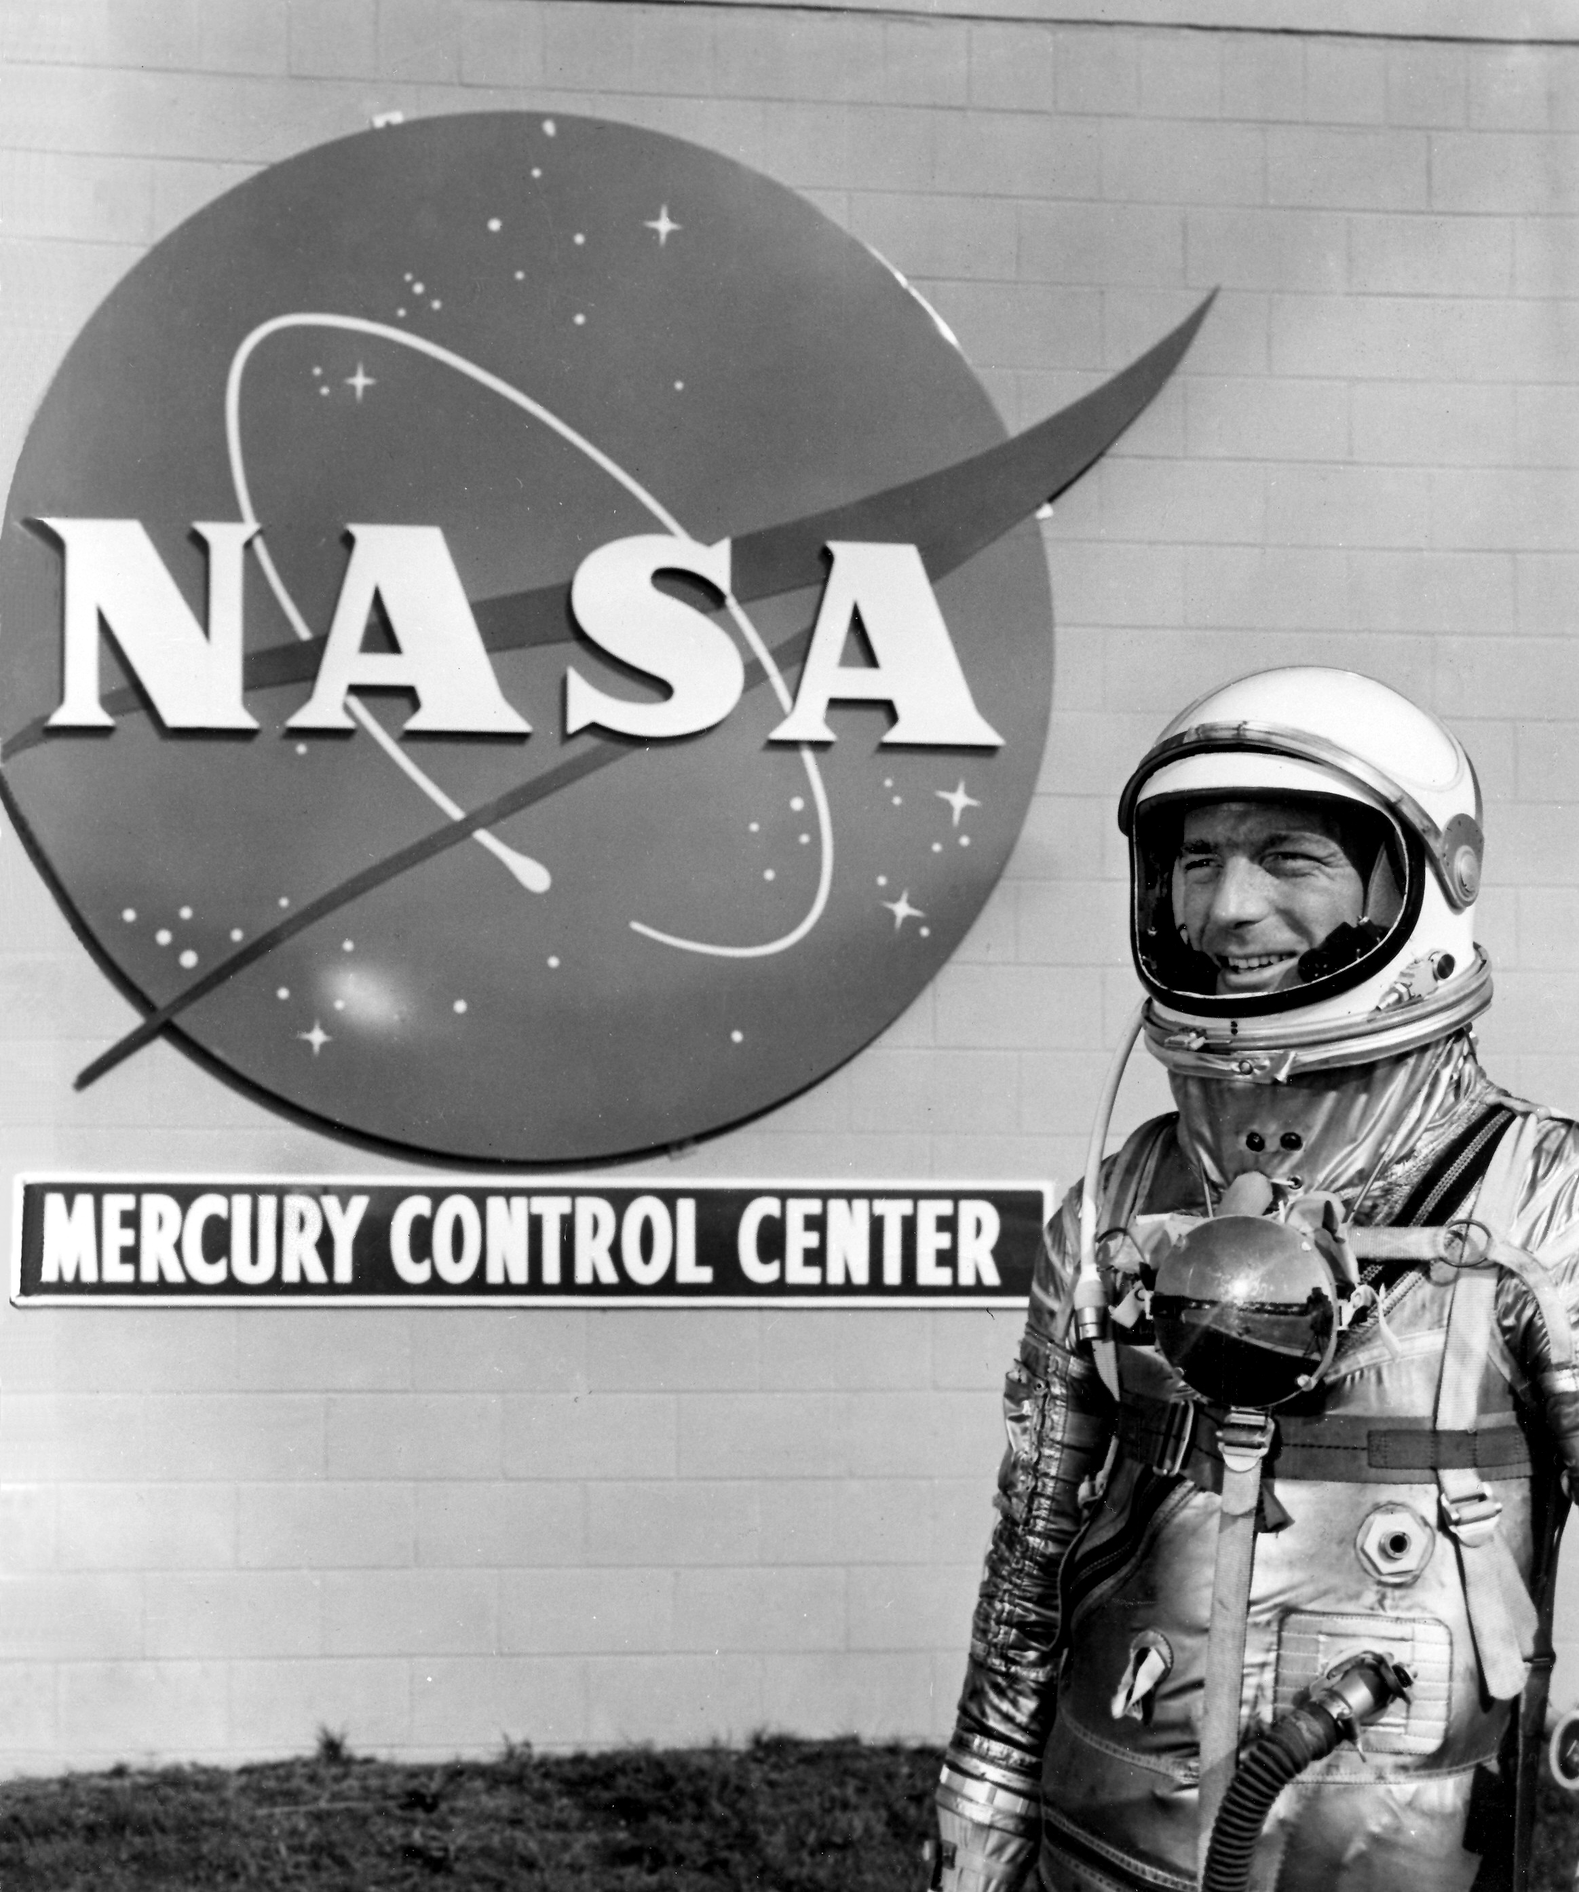
C’est Quoi?
Mercury Nasa est un Programme Spatial.

Slide 3
À qui?
Mercury Nasa appartient aux américains.

Slide 4
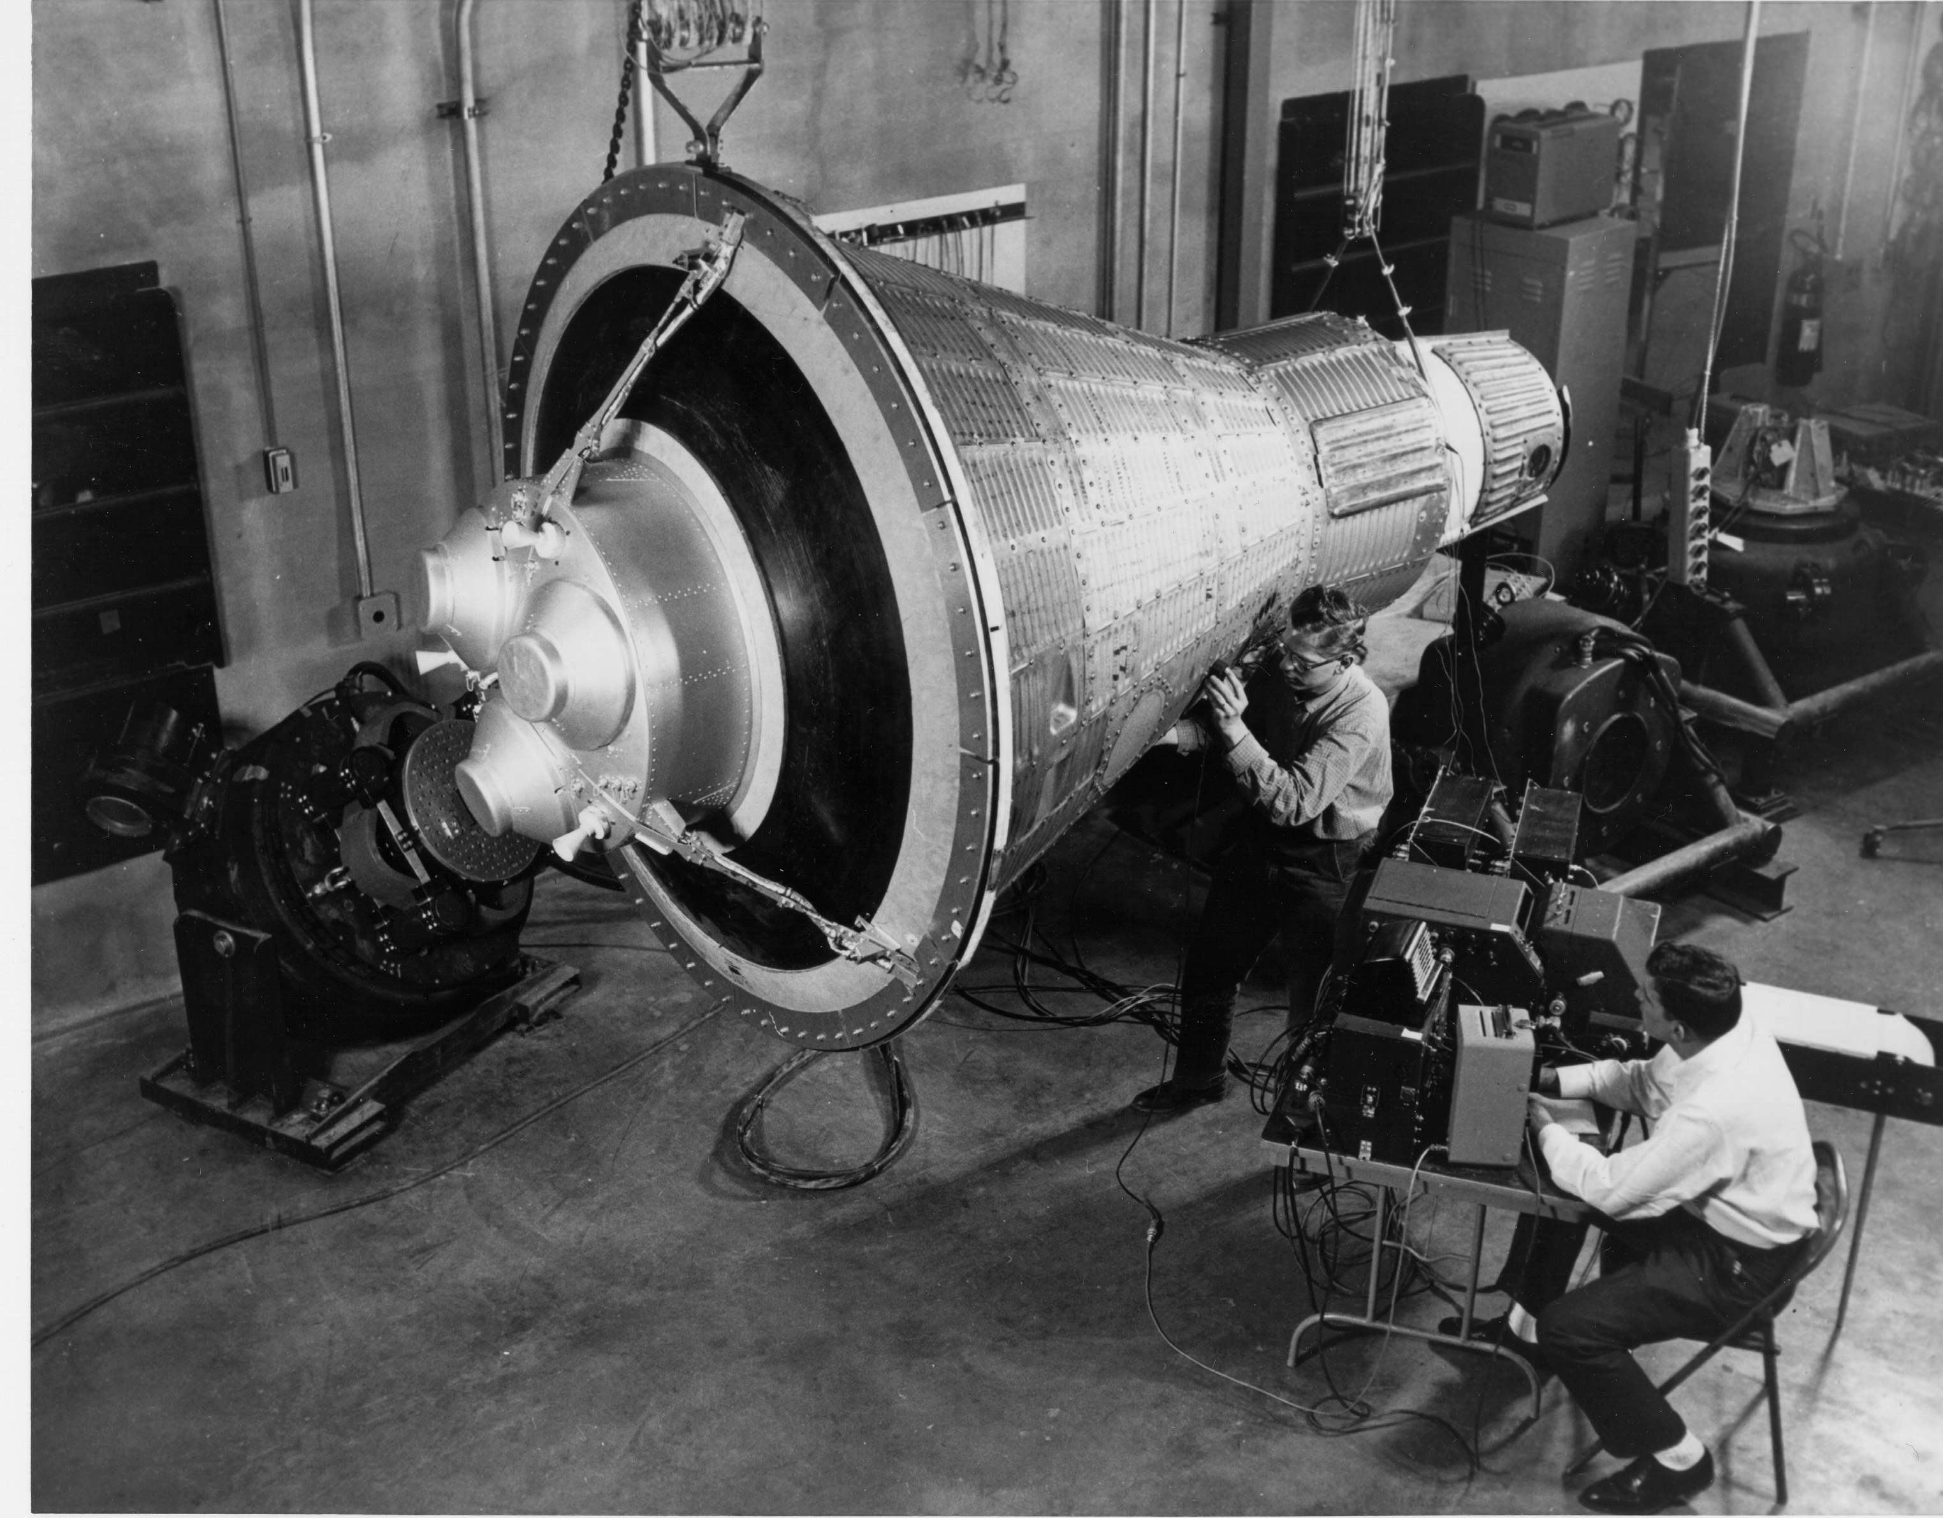
Quand?
Mercury Nasa a été créé en 1958 et a mit fin en 1963.

Slide 5
À retenir
Les objectifs du programme étaient de placer un homme en orbite autour de la terre, d’étudier les effets de l’impesanteur sur l’organisme humain et de mettre au point un système de récupération fiable du vaisseau spatial et de son équipage.

